Slide 1
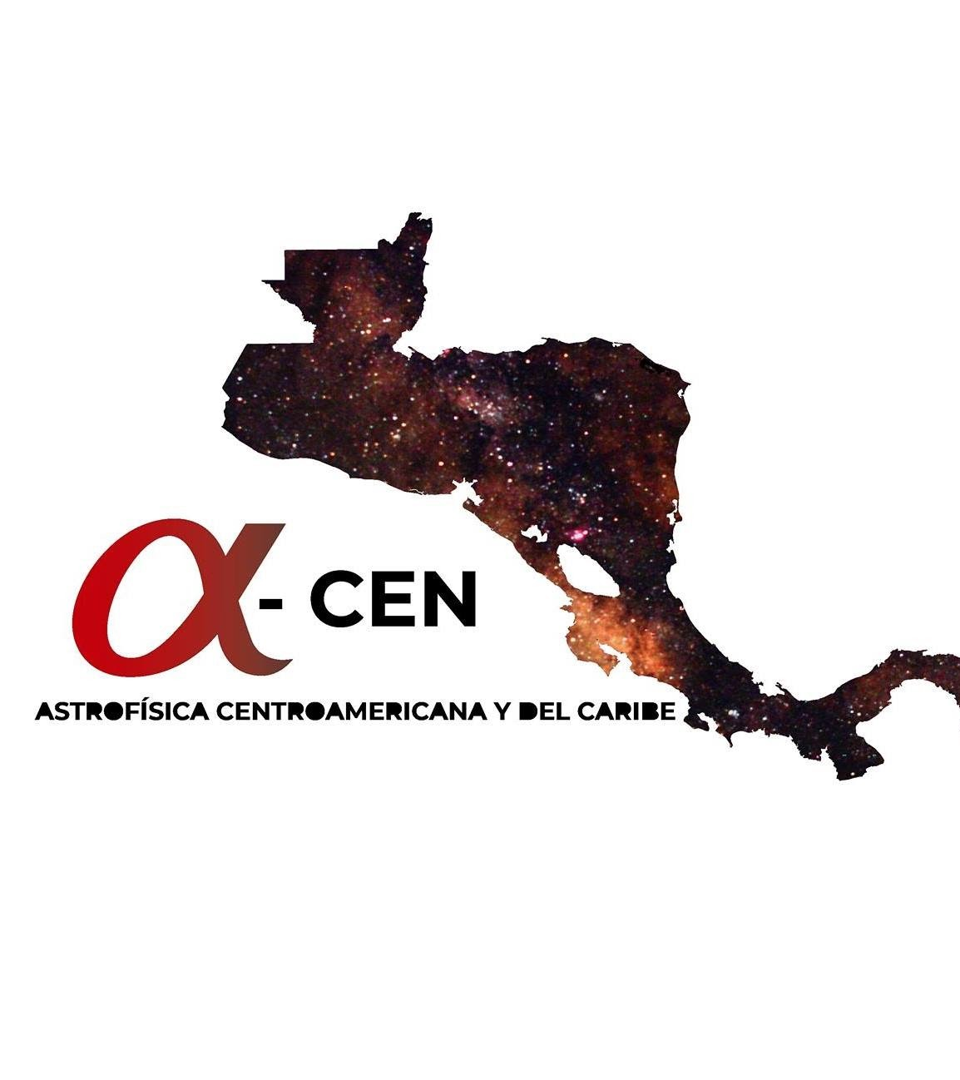
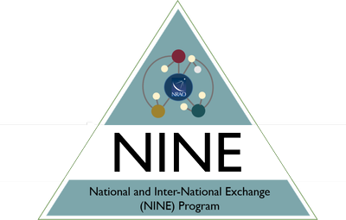
Introducción a Python (HC-02)

Slide 2
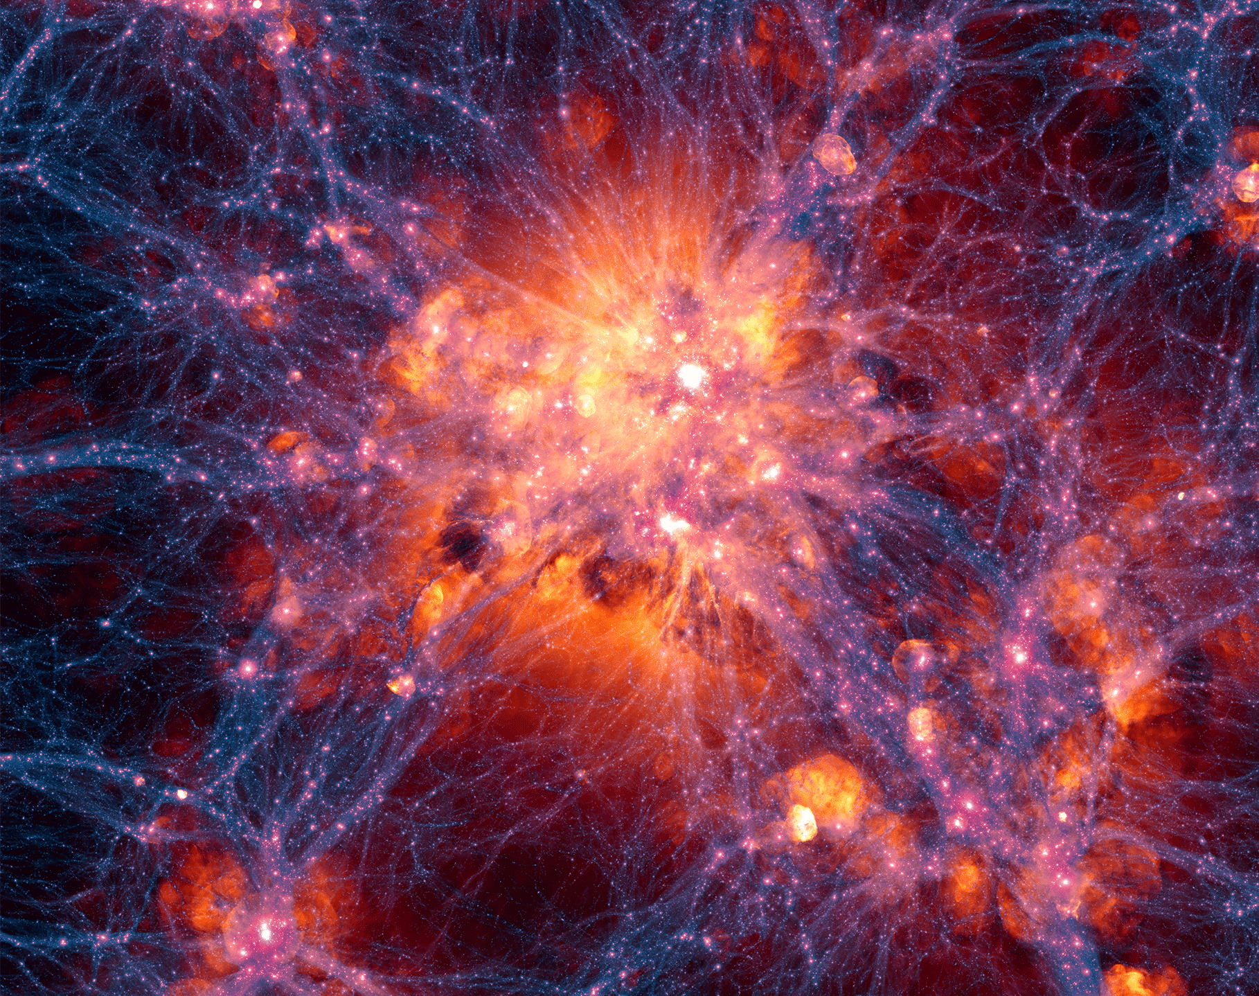
NINE Hub CR

Slide 3
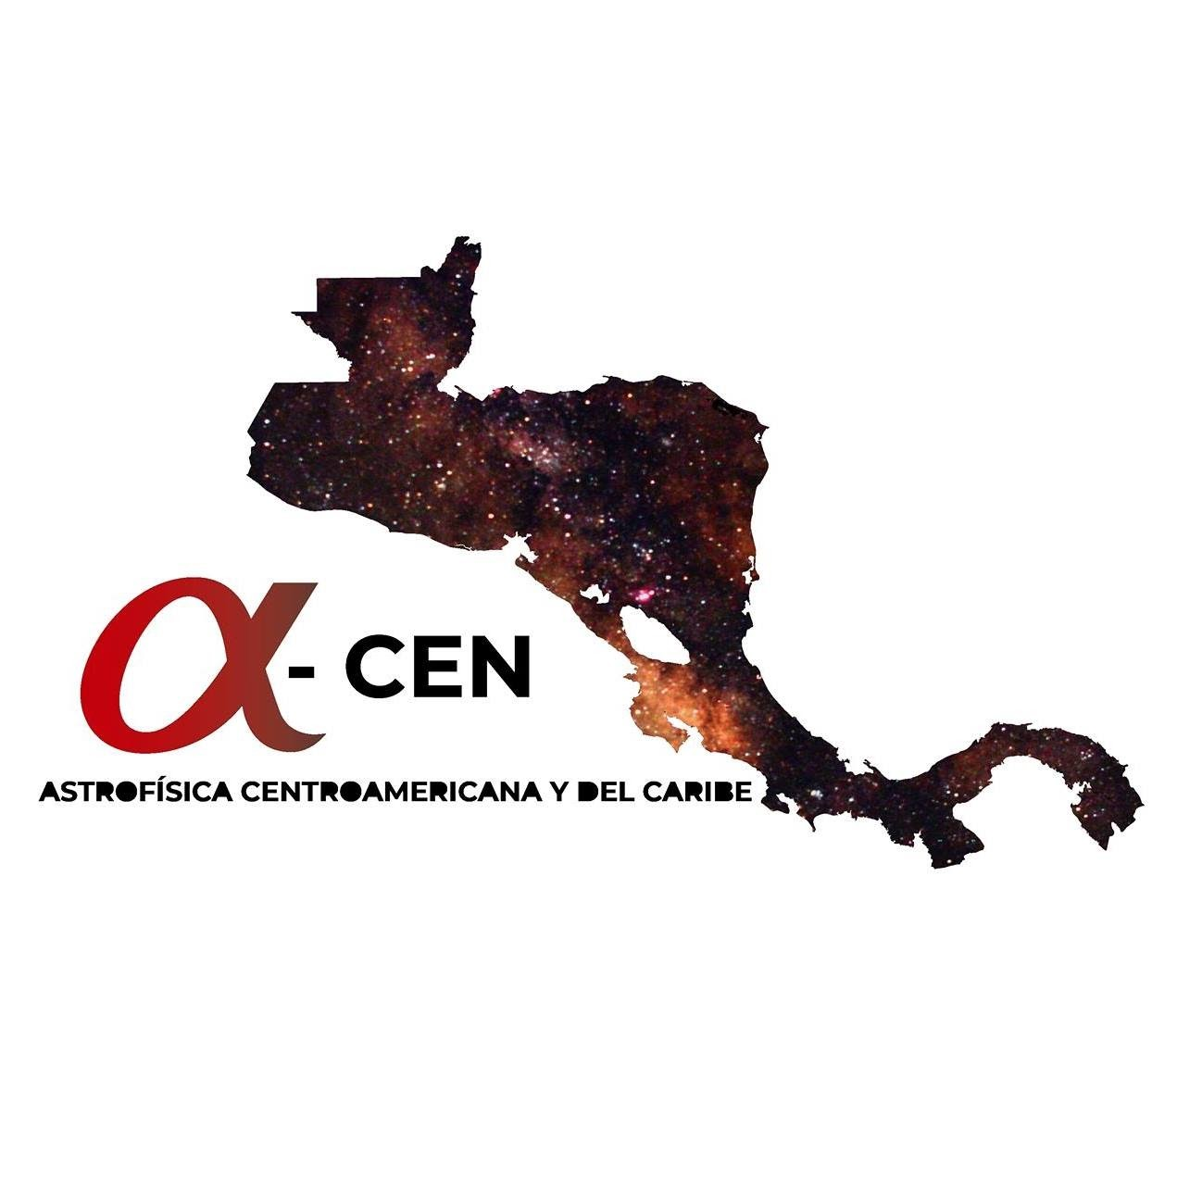
Alpha-Cen

Slide 4
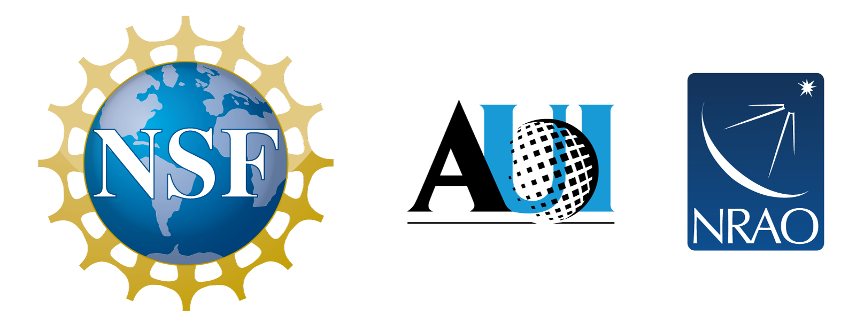
Programa de NINE de NRAO
Notes:
El programa enseña los fundamentos de radio astronomía y habilidades de manejo de proyecto para que los participantes repliquen lo que han visto durante el programa, y establezcan un Hub de NINE en sus países.
La misión de NINE es crear talento humano y capacitar en el uso de software para radio astronomía, y aumentar el acceso al campo.
El enfoque del programa durante los próximos 3 años es enfocarse en Centroamérica y el Caribe

Slide 5


Instructores del curso
Natalia Ramírez Vega
naramve@gmail.com
Mauricio Rodríguez Alas
mauricio.rodriguez.alas@gmail.com

Slide 6
¿Cómo consideras tu experiencia en programación?
Nula Intermedia Avanzada

Slide 7
Agenda Clase 1
Introducción a Github
¿Qué es Python?
Asignación de Tarea 1.
Operadores y Sintaxis.

Slide 8
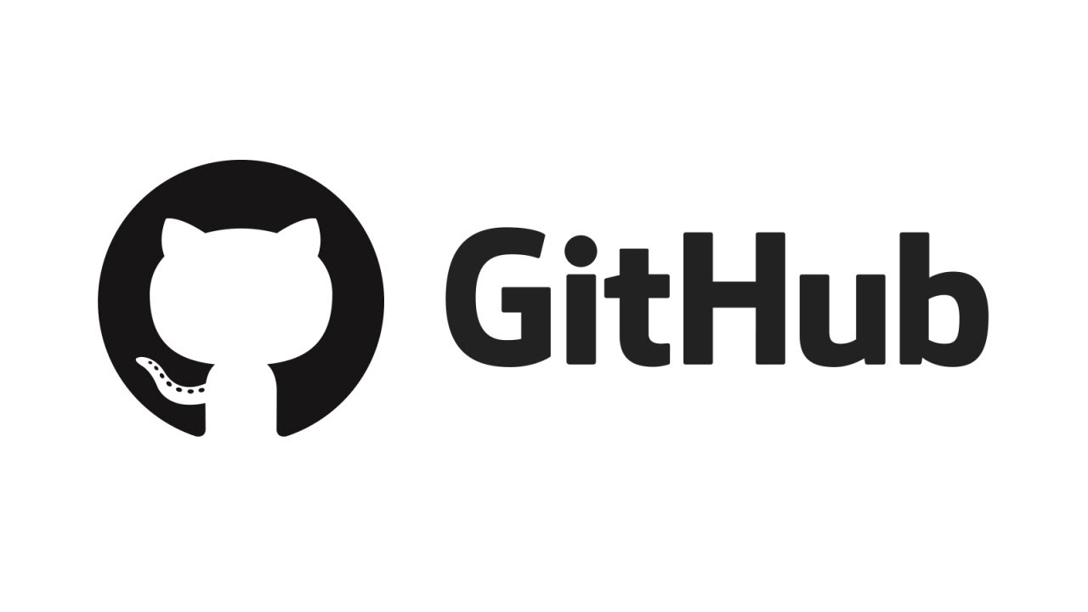
Github
GitHub es un sistema de gestión de proyectos y control de versiones de código, así como una plataforma de red social diseñada para desarrolladores.
Una Versión de Control ayuda a los desarrolladores llevar un registro y administrar cualquier cambio en el código del proyecto de software. A medida que crece este proyecto, la versión de control se vuelve esencial.

Slide 9
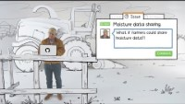
Git hub

Slide 10
Git hub
Veamos cómo funciona…

Slide 11
¿Que es python?
Aunque es considerado a menudo como un lenguaje "scripting", es realmente un lenguaje de propósito general. En la actualidad, Python es usado para todo, desde simples "scripts", hasta grandes servidores web que proveen servicio ininterrumpido 24×7. Es utilizado para la programación de interfaces gráficas y bases de datos, programación web tanto en el cliente como en el servidor .

Slide 12
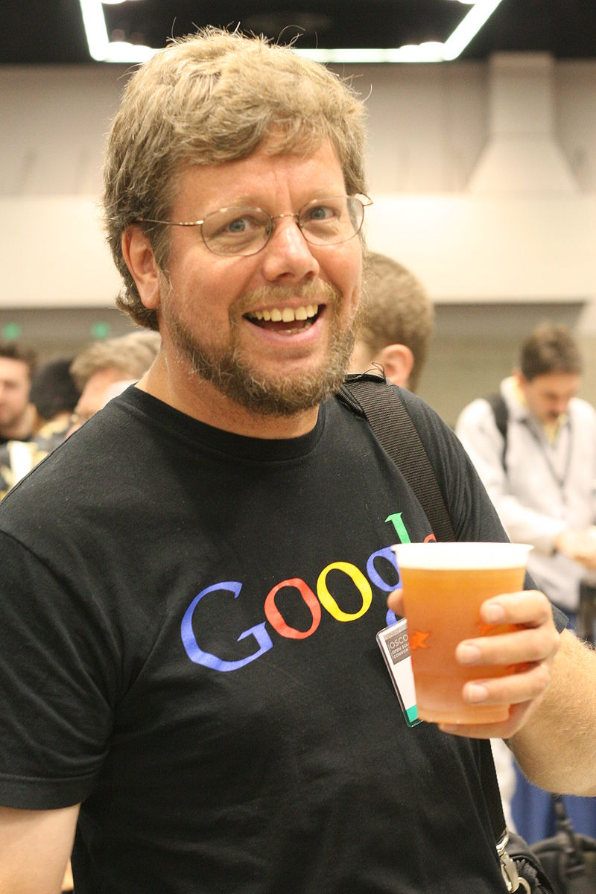
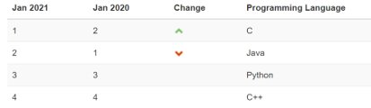
Historia
Se empezó a utilizar en 1989
Fue creado por Guido Van Rossum
Multipropósito
Versátil
Gran cantidad de librerías (astropy, Kedro, matplotlib..)
Notes:
Es un lenguaje de programación de alto nivel para programación general.​
Creado por Guido van Rossum.​
Principios de Python.​
Fácil de aprender, de enseñar, entender, y obtener.
- Los principios de Python a la hora de su creación eran que el lenguaje fuera fácil e intituivo, que sea de código abierto, donde todos puedan contribuir a su desarrollo. Que sea entendible por humanos. Que sea adecuado para tareas diarias, lo que significa tiempos cortos de desarrollo.​

Slide 13
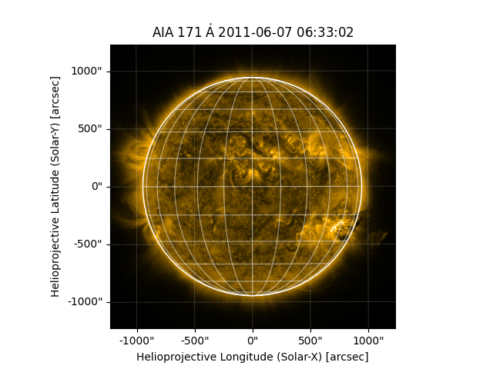
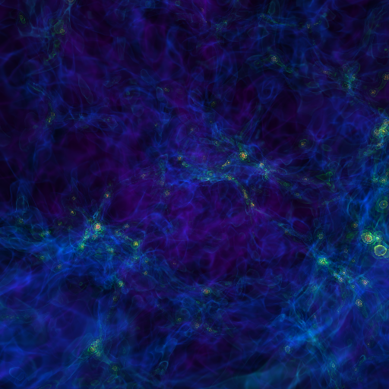
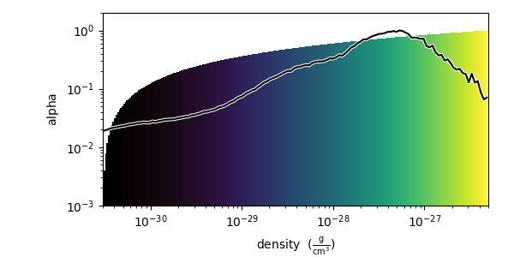
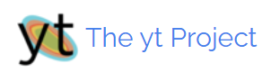


Ejemplos de uso
Python
Notes:
The community-developed, free and open-source solar data analysis environment for Python.
yt is a community-developed analysis and visualization toolkit for volumetric data. yt has been applied mostly to astrophysical simulation data, but it can be applied to many different types of data including seismology, radio telescope data, weather simulations, and nuclear engineering simulations. yt is developed in Python under the open-source model.

Slide 14
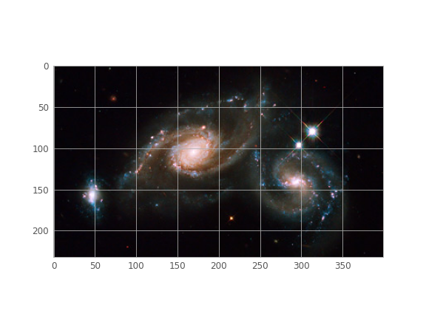
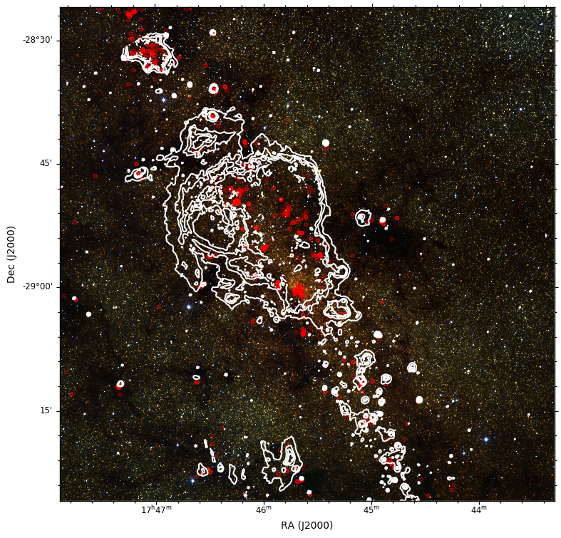
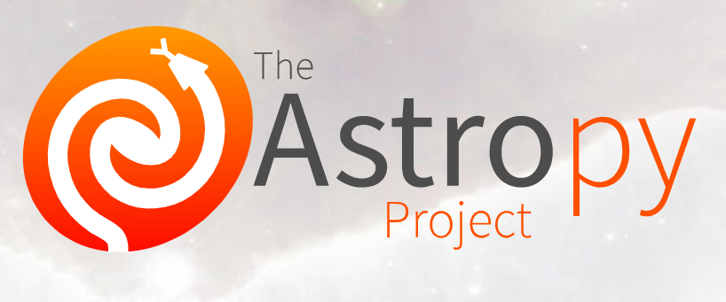

Ejemplos de uso
Python
Notes:
The Astropy Project is a community effort to develop a core package for astronomy using the Python programming language and improve usability, interoperability, and collaboration between astronomy Python packages. The core astropy package contains functionality aimed at professional astronomers and astrophysicists, but may be useful to anyone developing astronomy software. The Astropy Project also includes "affiliated packages," Python packages that are not necessarily developed by the core development team, but share the goals of Astropy, and often build from the core package's code and infrastructure.
APLpy (the Astronomical Plotting Library in Python - pronounced apple pie) is a Python package module aimed at producing publication-quality plots of astronomical imaging data, and has been around since 2009.

Slide 15
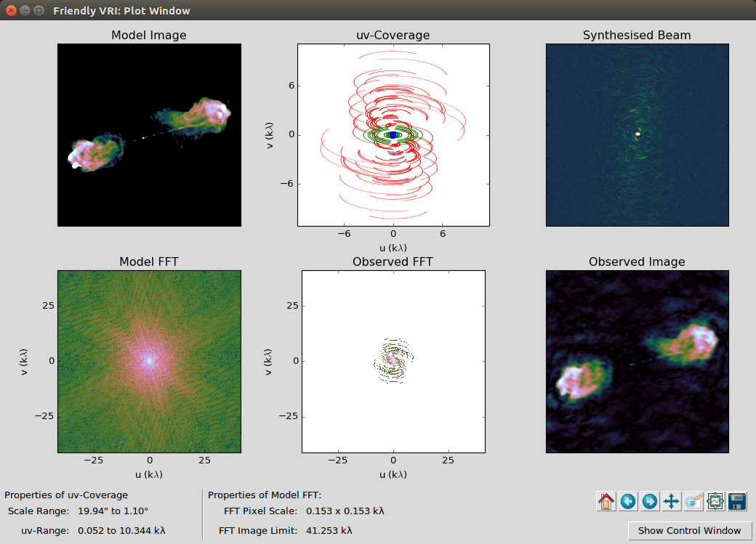
Ejemplos de uso
Python
Notes:
The Friendly Virtual Radio Interferometer (VRI) is designed to simulate astronomical observations using linked arrays of radio antennas in a technique called earth rotation aperture synthesis. As the successor to the original Java-based VRI, it focuses on simulating the effect of combining different antenna layouts.
Interferometry is an observational technique used by astronomers to combine the signal from a few to tens to hundreds of individual small antennas to achieve high resolution images at radio and millimetre wavelengths. This graphical interface demonstrates how the number of antenna, their position relative to one another and the rotation of the Earth allow astronomers to create highly detailed images at long wavelengths.

Slide 16
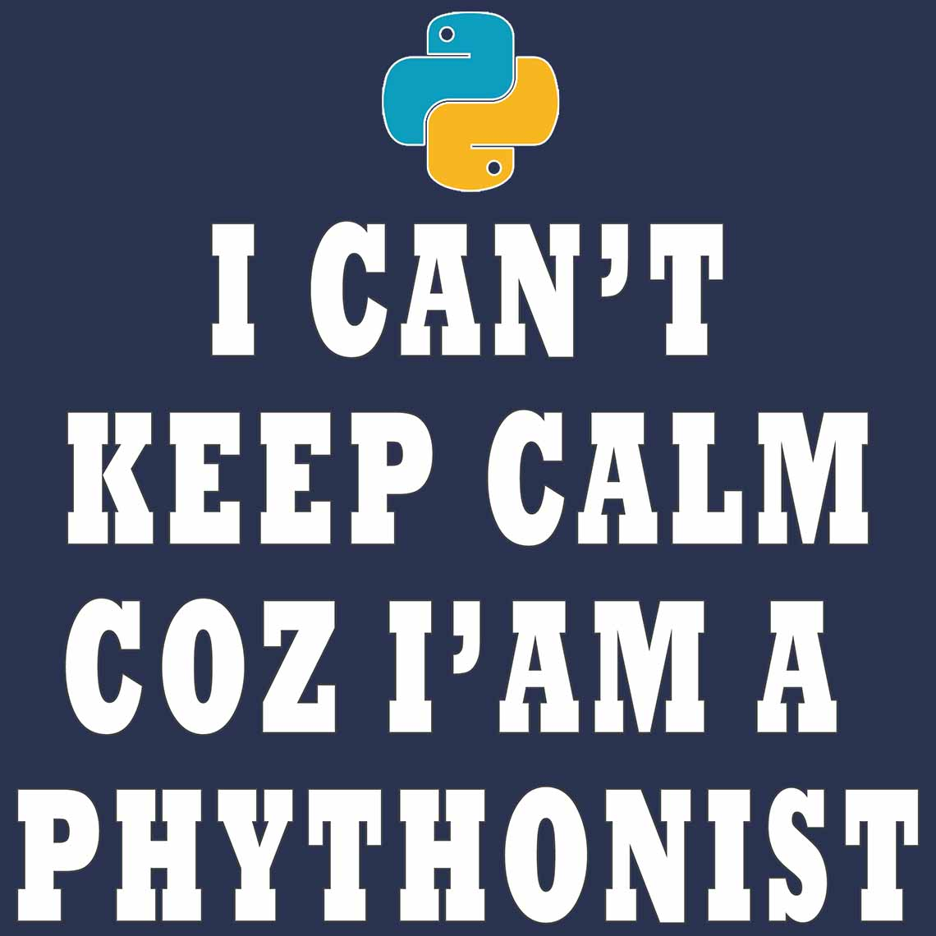
Python
Manos a la obra

